Slide 1









CHỦ ĐỀ 1
KHÁM PHÁ LỨA TUỔI VÀ MÔI TRƯỜNG HỌC TẬP MỚI
GV: HOÀNG YẾN

Slide 2


NỘI DUNG CHỦ ĐỀ TUẦN 1
KHÁM PHÁ TRƯỜNG THCS CỦA EM
TÌM HIỂU
BẢN THÂN

Slide 3

PHẦN 1
KHÁM PHÁ TRƯỜNG THCS MỚI CỦA EM

Slide 4
KHỞI ĐỘNG

Slide 5


Slide 6

1
NGHE BÀI HÁT NÀY EM CÓ CẢM XÚC GÌ?
2
MONG ƯỚC CỦA EM VỀ MÔI TRƯỜNG HỌC TẬP LÀ GÌ?

Slide 7
KHÁM PHÁ
KẾT NỐI

Slide 8
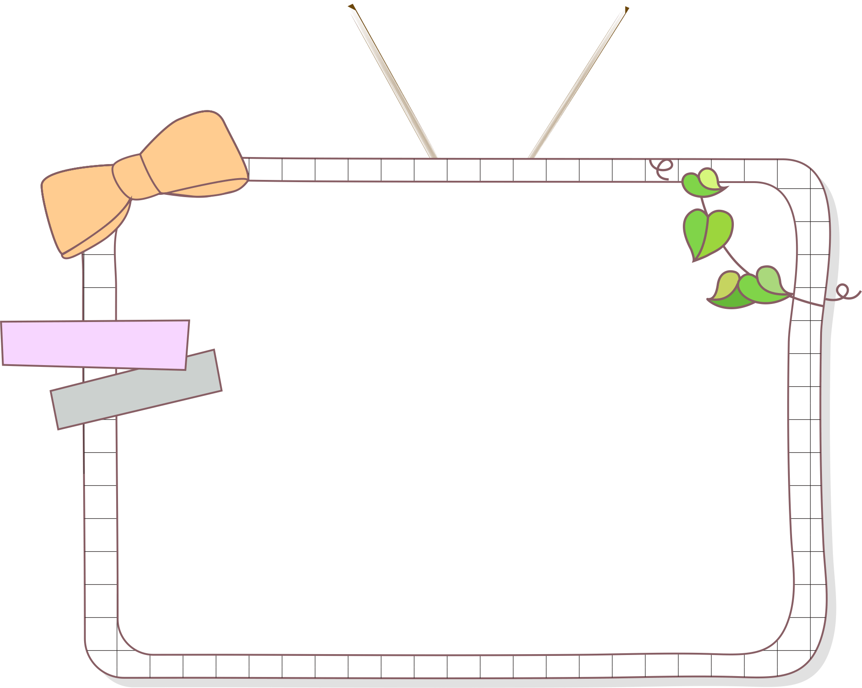
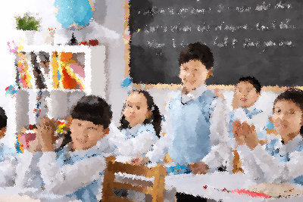

GVBM
1. MÌNH LÀM QUEN NHÉ
CÁ NHÂN

Slide 9

01
TỰ GIỚI THIỆU BẢN THÂN
MONG MUỐN GÌ Ở CÁC BẠN TRONG LỚP?
05
01
HỌ TÊN
04
ƯỚC MƠ
NƠI Ở
02
03
SỞ THÍCH

Slide 10
GVBM
I/ KHÁM PHÁ TRƯỜNG THCS CỦA EM
CÁ NHÂN

Slide 11
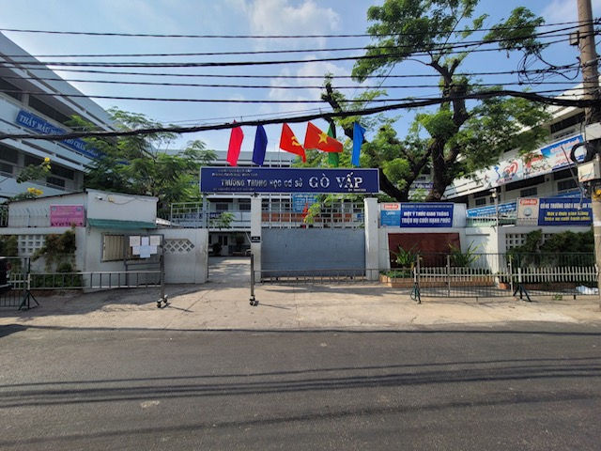
GIỚI THIỆU TRƯỜNG THCS GÒ VẤP
Trường THCS Gò Vấp tọa lạc tại số 01, đường Nguyễn Du, phường 07, quận Gò Vấp

Slide 12
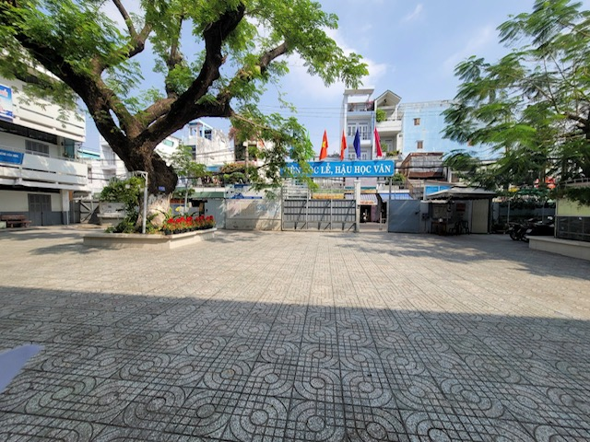
a. GIỚI THIỆU TRƯỜNG THCS GÒ VẤP

Slide 13
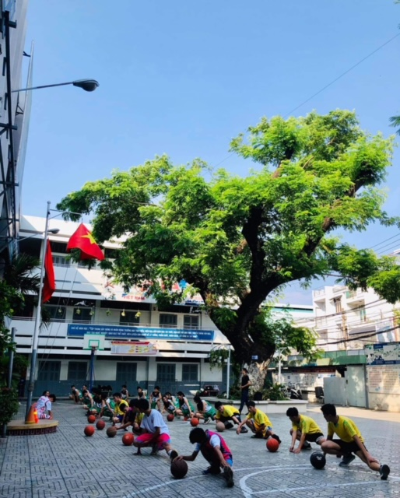
a. GIỚI THIỆU TRƯỜNG THCS GÒ VẤP

Slide 14
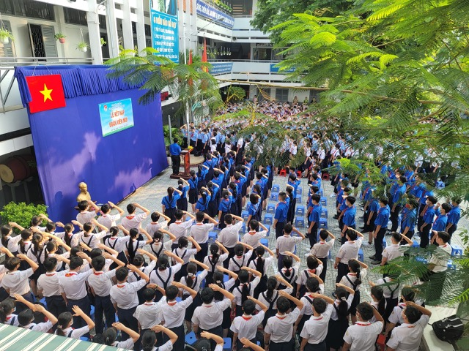
a. GIỚI THIỆU TRƯỜNG THCS GÒ VẤP

Slide 15
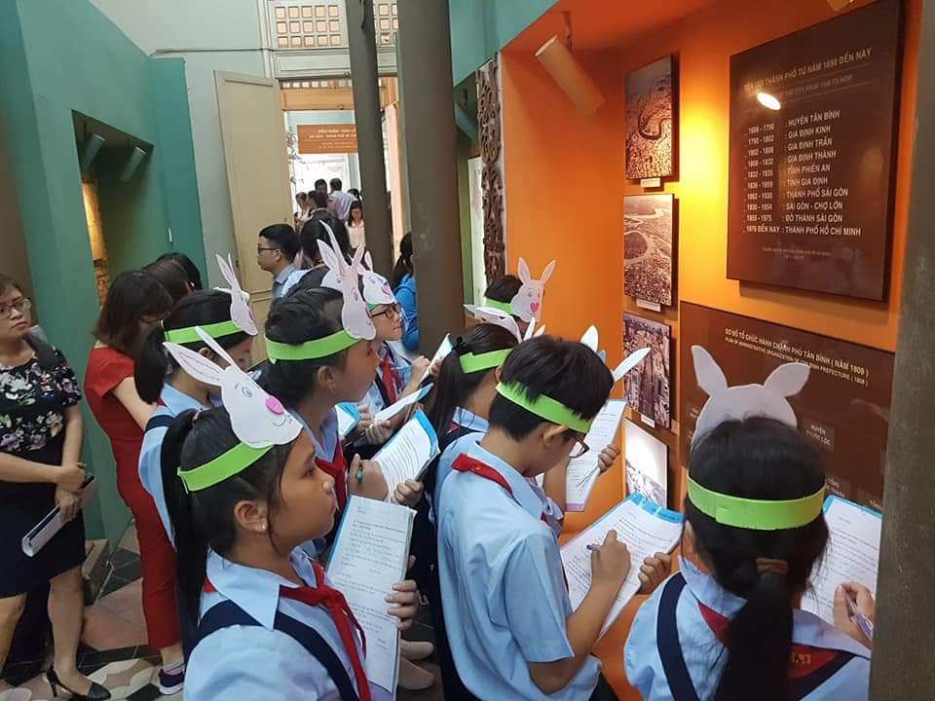
a. GIỚI THIỆU TRƯỜNG THCS GÒ VẤP

Slide 16

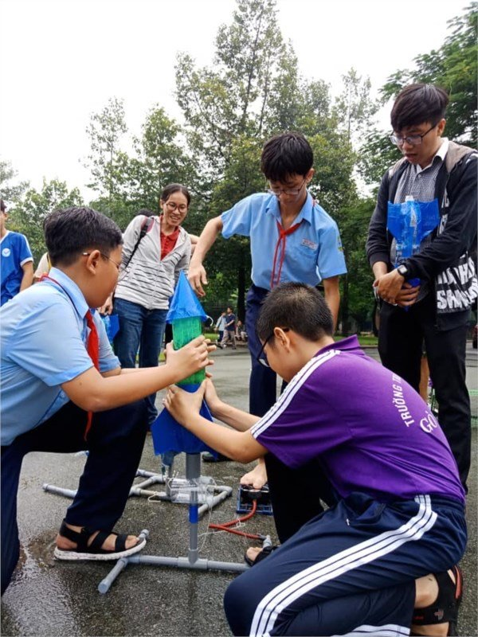
a. GIỚI THIỆU TRƯỜNG THCS GÒ VẤP

Slide 17
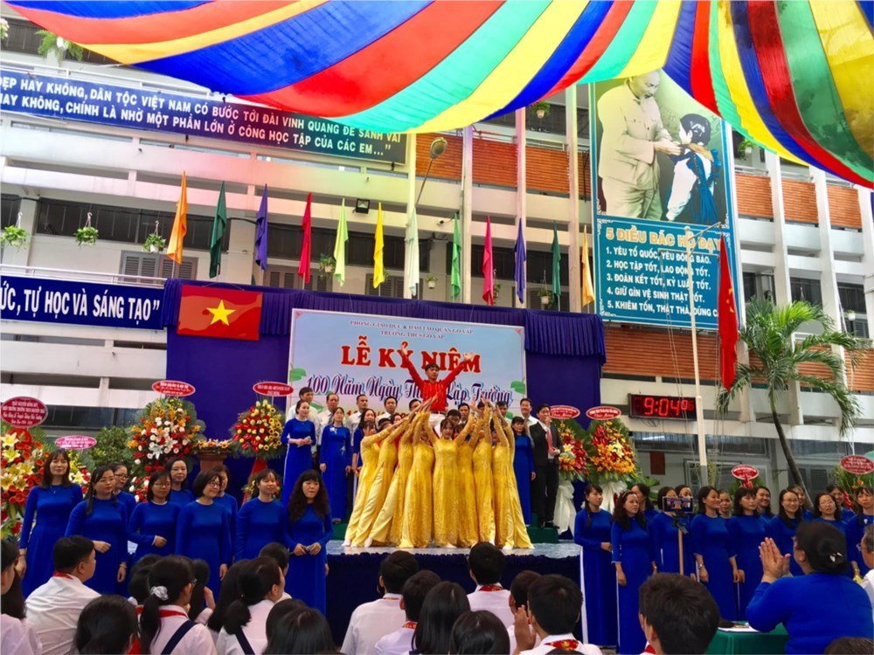
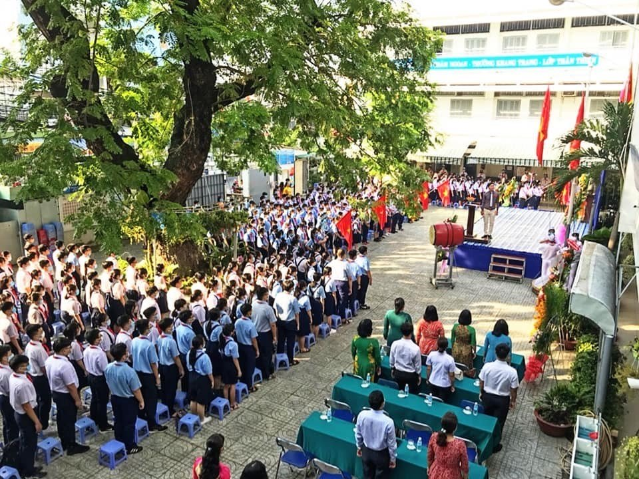
a. GIỚI THIỆU TRƯỜNG THCS GÒ VẤP

Slide 18
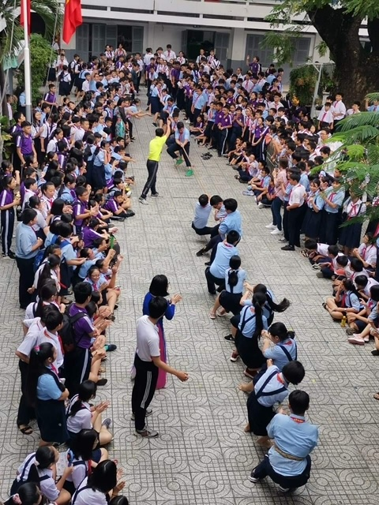
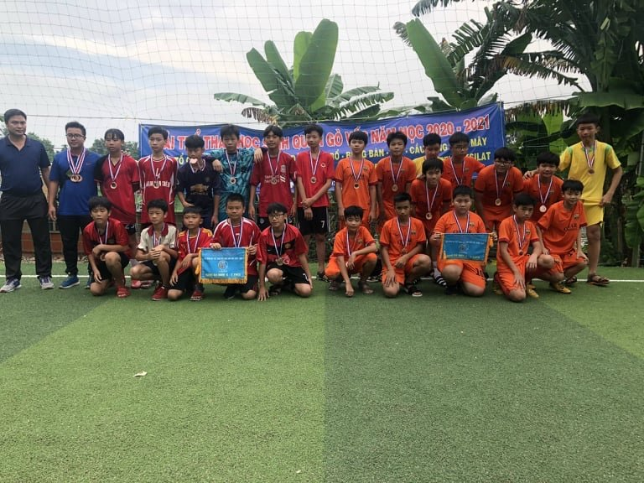
a. GIỚI THIỆU TRƯỜNG THCS GÒ VẤP

Slide 19
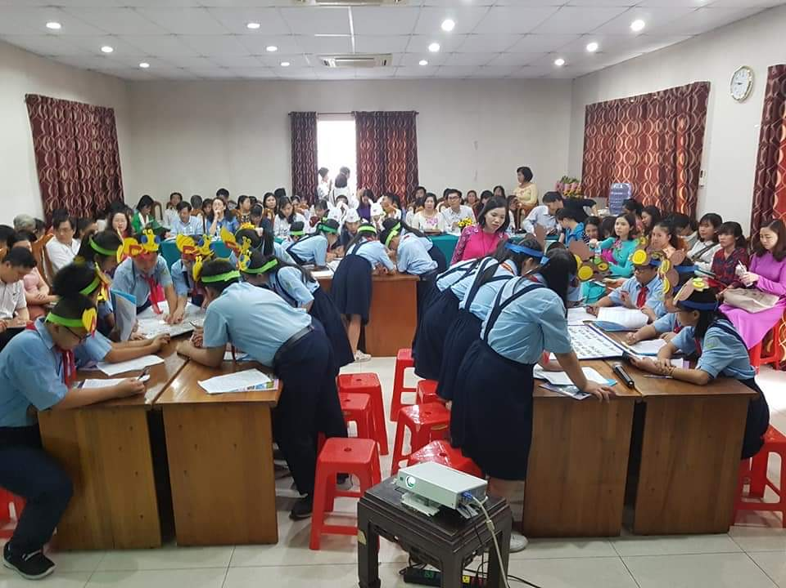
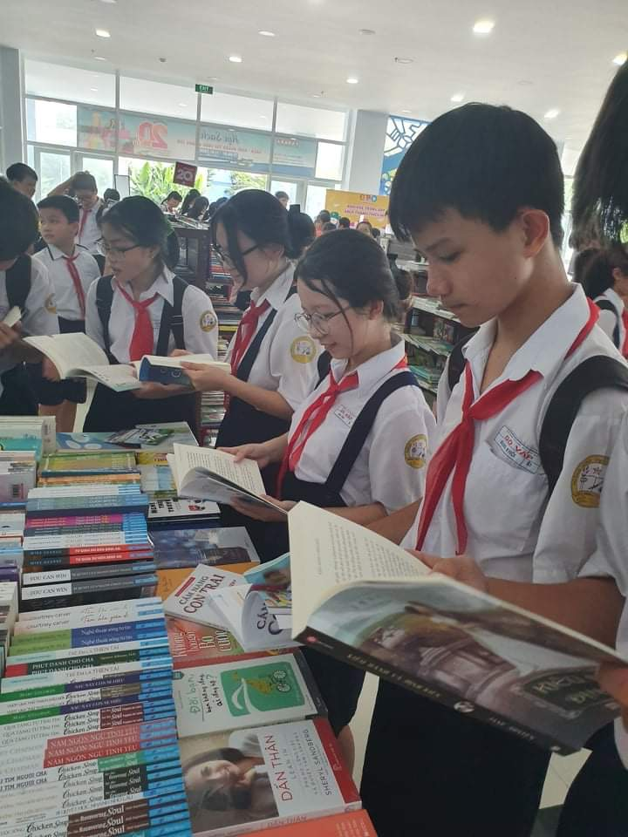
a. GIỚI THIỆU TRƯỜNG THCS GÒ VẤP

Slide 20



CHỈ RA ĐIỂM KHÁC BIỆT
TRƯỜNG THCS
Môn học…
Thầy cô giáo…
Nội dung học tập…
- Hoạt động trải nghiệm,…
TRƯỜNG TIỂU HỌC
Môn học…
Thầy cô giáo…
Nội dung học tập…
- Hoạt động trải nghiệm,…

Slide 21
CHỈ RA ĐIỂM KHÁC BIỆT
TRƯỜNG THCS
- Môn học: có nhiều môn học hơn
- Thầy cô giáo: Nhiều hơn (mỗi GVBM phụ trách riêng 1 môn)
- Nội dung học tập: Nhiều hơn
- Hoạt động giáo dục: đa dạng hơn
TRƯỜNG TIỂU HỌC
- Môn học: ít môn học
- Thầy cô giáo: ít GVBM, chủ yếu là GVCN dạy
- Nội dung học tập: ít hơn
- Hoạt động giáo dục: có nhiều khác biệt

Slide 22
I/ KHÁM PHÁ TRƯỜNG THCS CỦA EM
1/ Điều khác biệt ở trường THCS.
- Môn học: có nhiều môn học hơn
- Thầy cô giáo: Nhiều hơn (mỗi GVBM phụ trách riêng 1 môn)
- Nội dung học tập: Nhiều hơn
- Hoạt động giáo dục: đa dạng hơn

Slide 23
GVBM
CHIA SẼ
NHỮNG BĂN KHOĂN
CỦA EM
VỀ NHỮNG NGÀY ĐẦU
HỌC THCS
CÁ NHÂN

Slide 24
HOÀN THÀNH PHIẾU BÀI TẬP
01
02
03
Em đã gặp những khó khăn nào trong môi trường học tập mới?
Em đã tim sự hỗ trợ, tư vấn của ai để khắc phục những khó khăn mà em gặp phải?
Những việc em đã làm được trong môi trường học tập mới.

Slide 25
I/ KHÁM PHÁ TRƯỜNG THCS CỦA EM
1/ Điều khác biệt ở trường THCS.
- Môn học: có nhiều môn học hơn
- Thầy cô giáo: Nhiều hơn (mỗi GVBM phụ trách riêng 1 môn)
- Nội dung học tập: Nhiều hơn
- Hoạt động giáo dục: đa dạng hơn
2/ Điều khó khăn ở trường THCS em có thể gặp.
- Khối lượng kiến thức của các môn học tăng; yêu cầu cao hơn;
- Nhiều môn học hơn; nhiều thầy cô dạy;
- Bạn bè mới, các mối quan hệ mới;
- Tâm lí chưa quen với sự chuyến tiếp từ tiểu học lên THCS;...

Slide 26

NHỮNG NGƯỜI CÓ THỂ XIN TƯ VẤN, HỒ TRỢ ĐỂ KHÁC PHỤC KHÓ KHĂN:
Thầy, cô giáo
Các anh, chị lóp trên
Bạn bè cùng lớp, cùng khối,...

Slide 27
NHỮNG VIỆC NÊN LÀM ĐỂ ĐIỀU CHỈNH
BẢN THÂN CHO PHÙ HỢP VỚI MÔI TRƯỜNG HỌC TẬP MỚI:
Chủ động làm quen với bạn bè mới.
Hỏi thầy cô, các anh chị lớp trên về phương pháp học các môn học mới.
Học hỏi kinh nghiệm từ các bạn trong việc thay đổi cho phù hợp với môi trường mới.
Xin ý kiến tư vấn của cán bộ tư vấn học đường của nhà trường.

Slide 28
I/ KHÁM PHÁ TRƯỜNG THCS CỦA EM
1/ Điều khác biệt ở trường THCS.
2/ Điều khó khăn ở trường THCS em có thể gặp.
3/ Điều em nên làm.
- Chủ động làm quen với bạn bè mới.
- Hỏi thầy cô, các anh chị lớp trên về phương pháp học các môn học mới.
- Học hỏi kinh nghiệm từ các bạn trong việc thay đổi cho phù hợp với môi trường mới.
- Xin ý kiến tư vấn của cán bộ tư vấn học đường của nhà trường.

Slide 29
PHẦN 2
TÌM HIỂU BẢN THÂN

Slide 30
1
MÔ TẢ SỰ THAY ĐỔI
CỦA BẢN THÂN

Slide 31

GÓC CHIA SẼ
Em có nhận xét gì về hình dáng của các bạn qua tấm ảnh bên?

Slide 32
Bản thân em đã thay đổi như thế nào so với một năm trước
- VỀ CHIỀU CAO
- VỀ CÂN NẶNG
- VỀ GIỌNG NÓI
- …
GÓC CHIA SẼ

Slide 33
Các em đang bước vào tuổi thiếu niên,
là giai đoạn phát triển đặc biệt và sẽ
phát triển nhanh chóng những năm tiếp theo.
Mỗi người có sự phát triển riêng theo hoàn cảnh và mong muốn của bản thân.
Chúng ta hãy biết yêu thương bản thân và tôn trọng sự khác biệt của riêng mình.

Slide 34
I/ KHÁM PHÁ BẢN THÂN EM
1/ Sự phát triển của bản thân em.
- Mỗi người có sự phát triển riêng theo hoàn cảnh và mong muốn của bản thân.
- Hãy biết yêu thương bản thân và tôn trọng sự khác biệt của riêng mình.

Slide 35
Nguyên nhân có thể là: dậy thì sớm hoặc muộn, di truyền, chế độ ăn uống, chế độ ngủ nghỉ, tập thể dục, thể thao,...
Sự khác biệt tạo nên bức tranh sinh động: chúng ta có thể hỗ trợ, giúp đỡ nhau những việc làm phù hợp với đặc điểm cá nhân; cần biết tôn trọng sự khác biệt.
01
02

Slide 36
I/ KHÁM PHÁ BẢN THÂN EM
1/ Sự phát triển của bản thân em.
- Mỗi người có sự phát triển riêng theo hoàn cảnh và mong muốn của bản thân.
- Hãy biết yêu thương bản thân và tôn trọng sự khác biệt của riêng mình.
2/ Nguyên nhân.
Nguyên nhân có thể là: dậy thì sớm hoặc muộn, di truyền, chế độ ăn uống, chế độ ngủ nghỉ, tập thể dục, thể thao,...

Slide 37


EM HÃY ĐỀ XUẤT CÁC
VIỆC LÀM PHÙ HỢP
ĐỂ PHÁT TRIỂN VÓC DÁNG?

Slide 38
- Luyện tập thể dục thể thao thường xuyên
- Ăn uống đều đặn, đầy đủ chất
- Học tập, sinh hoạt, nghỉ ngơi hợp lí,…
3/ Những việc em cần làm

Slide 39
2
CHIA SẺ MONG MUỐN
CỦA BẢN THÂN VỚI
MỌI NGƯỜI XUNG QUANH

Slide 40
EM HÃY VIẾT RA GIẤY NHỮNG MONG MUỐN CỦA EM KHI HỌC Ở LỚP VÀ CÙNG NHAU TRAO ĐỔI GIỮA CÁC TỔ VỚI NHAU ĐỂ CÙNG XEM MONG MUỐN CỦA CÁC BẠN NHÉ!

Slide 41
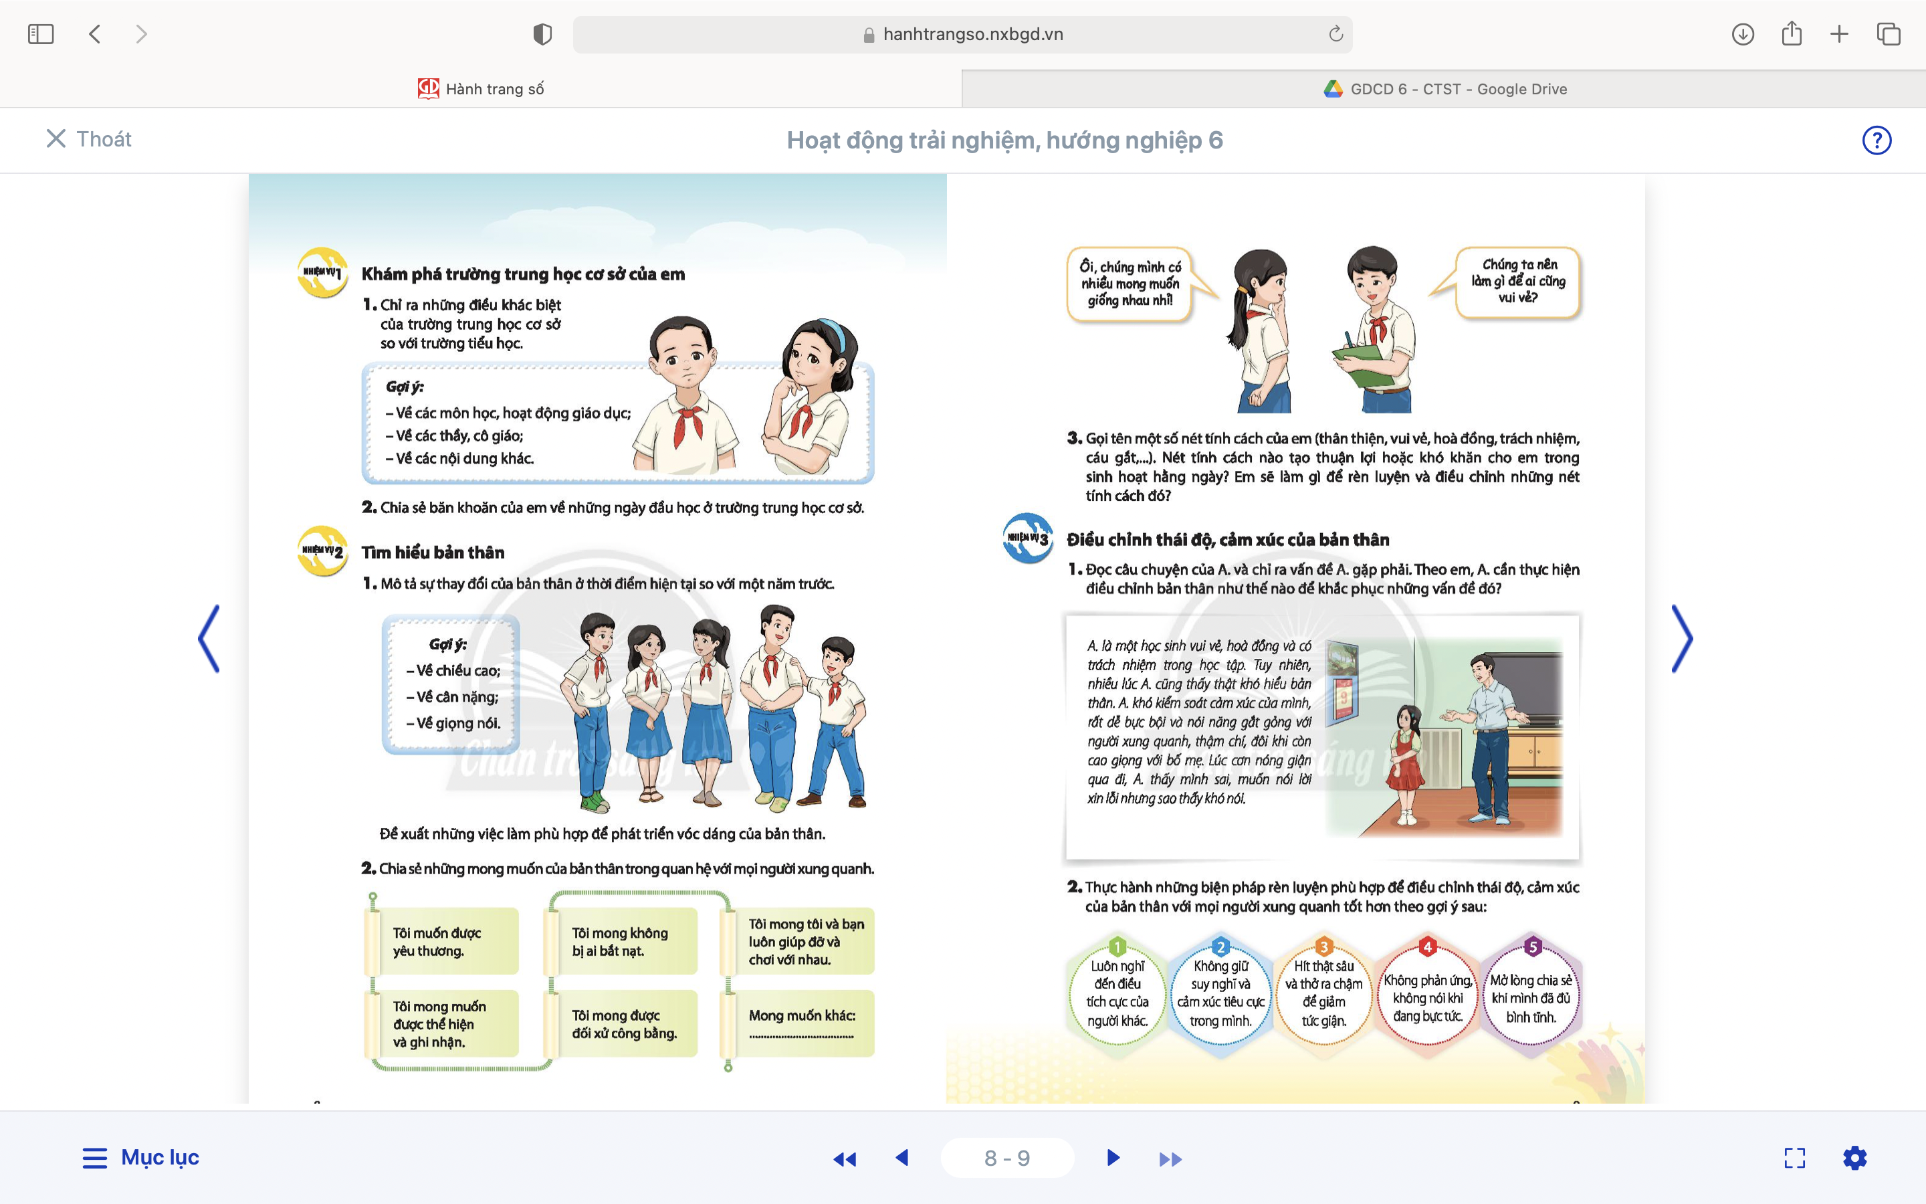
GỢI Ý

Slide 42
3
RÈN LUYỆN TÍNH CÁCH TỐT

Slide 43
CHỌN NHỮNG NÉT TÍNH CÁCH MÔ TẢ BẢN THÂN EM?
02
06
04
Thân thiện
Vui vẻ
Tự tin
07
05
01
Khó tính
Cẩn thận,...
03
Thông minh
Nhanh nhẹn
09
08
Lầm lì
Ít nói
10
Chậm chạp

Slide 44
CHIA NHỮNG NÉT TÍNH CÁCH NÀY RA THÀNH 2 LOẠI: THUẬN LỢI, KHÓ KHĂN
02
06
04
Thân thiện
Vui vẻ
Tự tin
07
05
01
Khó tính
Cẩn thận,...
03
Thông minh
Nhanh nhẹn
09
08
Lầm lì
Ít nói
10
Chậm chạp

Slide 45
THUẬN LỢI
KHÓ KHĂN
Tự tin
Chậm chạp
Vui vẻ
Khó tính
Thông minh
Nhanh nhẹn
Ít nói
Lầm lì
Cẩn thận,...
Thân thiện

Slide 46
BÀI HỌC
Cần rèn luyện mỗi ngày các tính cách tốt, cải thiện tính cách xấu sẽ giúp cho mọi việc trong cuộc sống hằng ngày diễn ra thuận lợi, vui vẻ,...(luôn suy nghĩ tích cực, mở lòng chia sẻ cùng mọi người,...)

Slide 47
THỰC HÀNH
VẬN DỤNG

Slide 48
Viết một lá thư gửi đến bạn cùng bàn với em về mục tiêu học tập, mong muốn của mình với bạn để cùng nhau cố gắng hoàn thành!

Slide 49
CHÚC CÁC EM CHĂM NGOAN HỌC GIỎI
GV: HOÀNG YẾN

